Slide 1

Jul / 2024
Nós somos QINTESS
Acelerando a transformação digital para empresas
Acelere sua essência

Slide 2
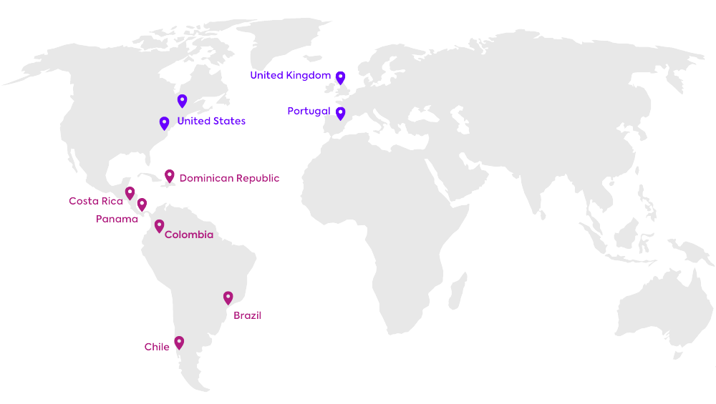





Nós somos QINTESS
Companhia de Tecnologia Global com raízes no Brasil.
Diversity and Inclusion
Sustainable Capitalism
Gerenciamento de experiência
Automação ágil
Ciência da decisão e Ai
Inovação aberta
Após a curva de inovação
Esg
Centros de entrega globais
Equipe de Intimidade do Cliente Local
Equipe diferenciada
Mentalidade de crescimento
DNA de inovação
Caminho de trabalho ágil
Top 100
Empresas mais inovadoras do Brasil
por eleMídia& PWC
Experiência em verticais
Acesso ao mundo
3000+
Talentos nacionais e internacionais
Top #3 em serviços financeiros
Top #3 no setor público
Top #5 no setor de varejo
Top #5 no setor de serviços públicos
Rede Global de Entrepreneur
Fundos de investimento global
Instituições acadêmicas em todo o mundo
NYU Stern, UNC, Mackenzie
Pesquisa de classe mundial
800+
Clientes em9países em14sites
2

Slide 3








Ofertas de alto valor que oferecem resultados tangíveis
Infraestrutura Addigital Infraestruturae nuvemArquitetura
Projeto, Assim,implementaçãoeapoiar de modernodigitalinfra -estruturas.
Atuandoemsobre-Premise enuvem ambientes, Assim,comumfoco sobre robustez, Assim,segurançaeescalabilidade.
Criação de seguro, Assim,escalávelealto-desempenhocomputação ambientes.
Apoiar eficiênciae inovação emnegócios operações.
Análise de dados, ciência da decisão e inteligência artificial
Nós transformardadosem estratégico decisões comVocê tem a dataciência.
Nós acelerar decisão modelos para rápidoeassertivo escolhas.
Nós gerar percepções para otimizar processoseestratégias.
Nós oferecerummais amplo visão comBig data e negóciosinteligência.
Infraestrutura digital
Ai e ciência da decisão
Estratégico consultoriaeConsultivo
Personalizado estratégico soluções para negócios ambientesemconstante mudar
Apoiaremtransformandoesuperando operacionaleestratégico desafios.
Nós agircomoum extensão de liderança com um independente visão.
Usardedados,operacionalrigor efoco sobre a longo prazo valor.
Softwaredesenvolvimento, Assim,ModernizaçãoeIndustrialização
Nós acelerardigitaltransformação comágildesenvolvimentoesistemas modernização.
Usamos automação de baixo código e inteligência para otimizar os processos
Permitimos uma rápida execução e escala de decisões estratégicas.
Concentre-se na excelência operacional com soluções personalizadas.
Consultoria e conselho estratégico
Desenvolvimento de aplicativos
Processo excelênciaeOperacional Eficiência
Nós automatizareotimizar processos para maior operacional eficiência.
Usamos BPM, RPA e baixo código para acelerar a inovação e reduzir os erros.
Concentre -se na agilidade, redução de custos e aumento da produtividade.
SEIVASoluçõesetecnológica Capacidade
Estratégico apoiaremo seleçãoeimplementação de personalizadoSEIVAsoluções.
Experiênciaemsobre-Premise enuvem ambientes.
Nós garantia otimizado, Assim,escalávele futuro-prova operações.
Nós agir para simplificar processos, Assim,melhorar decisão fazendoe continueintegração em o organização.
Soluções SAP e capacidade tecnológica
Excelência em processo

Slide 4
Industrialização do desenvolvimento de software

Slide 5
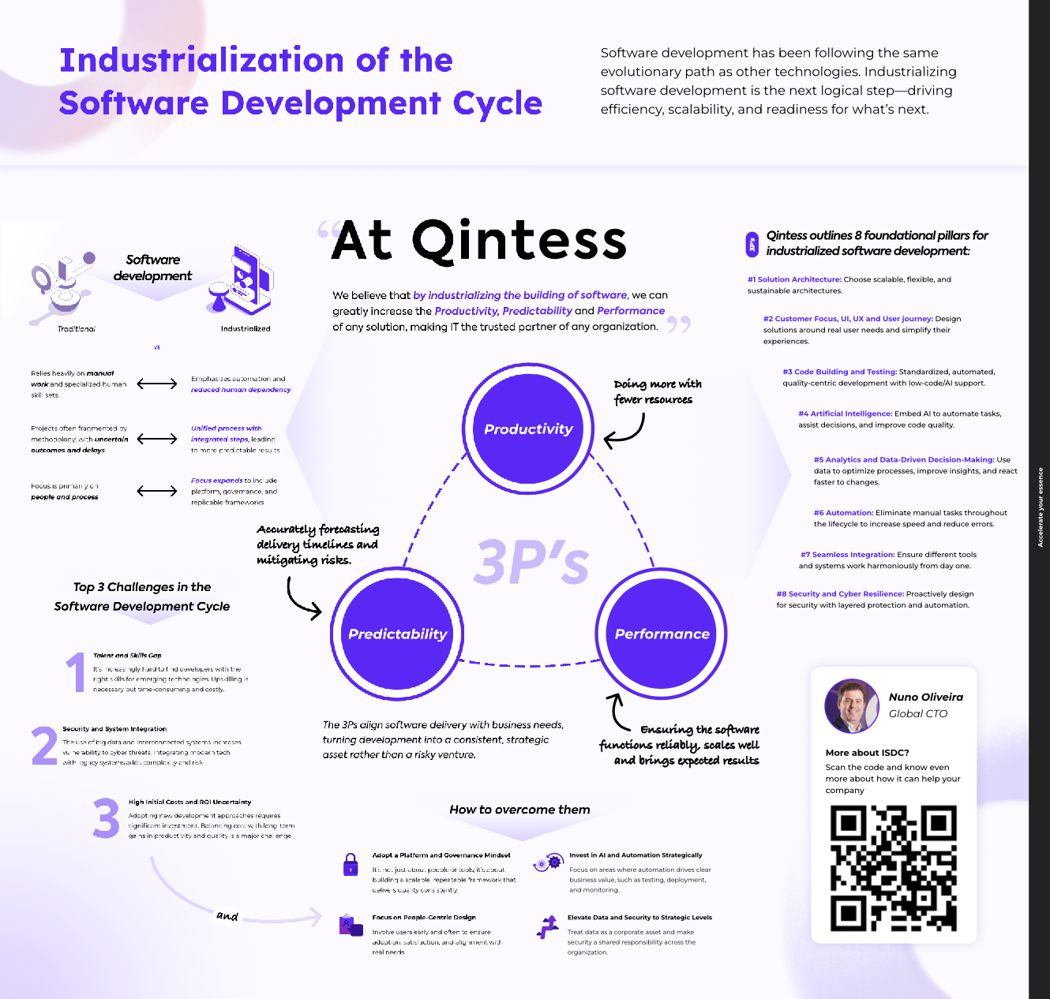

Slide 6
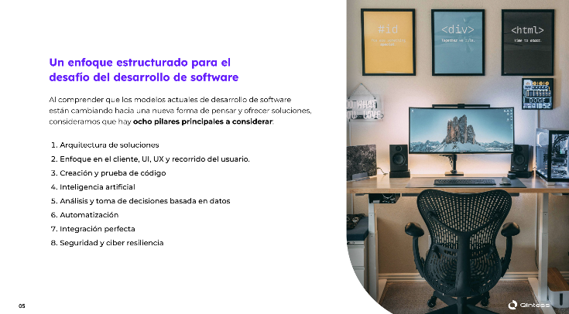
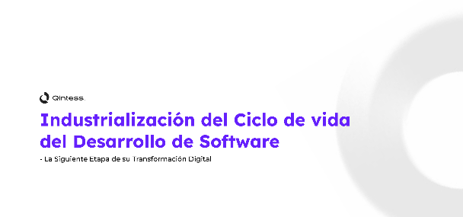
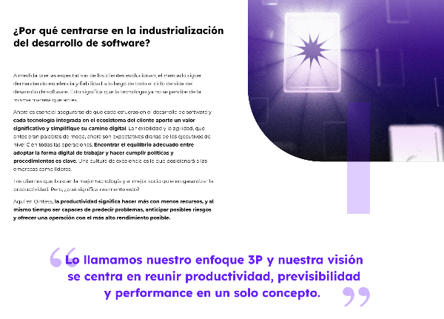
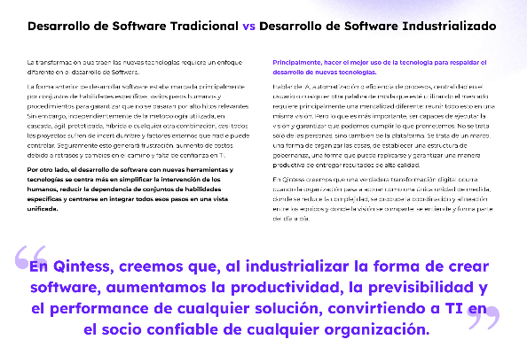
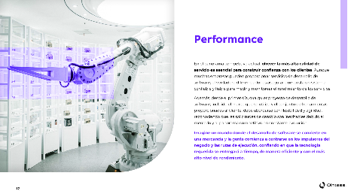
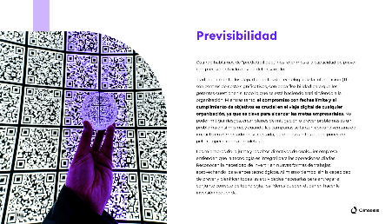
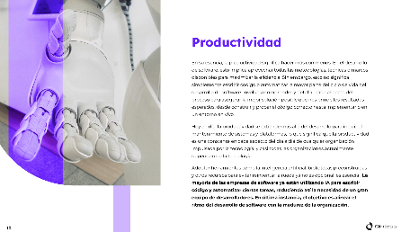

Slide 7






Poderianão ser rápido o suficiente Para atender à velocidade da mudança de negócios
Aborda o existenteescassez de desenvolvimento profissionais do mercado e orotatividadena área de tecnologia
Os desafios em Desenvolvimento tradicional de software
Pode fazer oExperiência do cliente difícil Devido à complexidade natural do processo de desenvolvimento
Poderiaentrega de valor de atrasoEspecialmente para os processos de melhoria e manutenção de aplicativos

Slide 8


As organizações investiram muito em agilidade, resultantes principalmente de iniciativas de transformação digital,mas eles não alcançaram os resultados esperados.
Acelere “Hora do mercado”
Melhorar a qualidade
Aumentar a automação do processo
Melhore a experiência do cliente
Ativar capacidade de inovação
Aumentar a competitividade
Alcançar mais receita
Reduzir custos
Acelere sua essência
Notes:
Porque não deu certo....
Destacar os pontos relevantes das dores
Adesão das outras áreas
A empresa não entender que é um projeto da organização e associar a iniciativa de TI
A agilidade ficou muito associada a projetos de TI e transformação digital
A TD ficou associada a foco em tecnologia e não nas demais dimensões de transformação (pessoas, cultura)
Quais as ações corporativas devem ser realizadas para que a Agilidade seja suportada por diversas ferramentas “transformadas” para suportar a verdadeira transformação
Oferecer aonde está o problema e como poderá ser endereçado

Slide 9

SerÁGIL
Duro
Mentalidade
Requer maior compromisso do conselho
Habilidade emAmbidestridade organizacional
Suporte executivo e engajamento de nível C
Cultura organizacional
Sendo o caminho ágil
Valores
Princípios
Esforço de adoção
Práticas e técnicas
Eles são apenas práticas de equipe?
Métodos em escala
Resultados de departamento local
Ferramentas de mercado
Associação e engajamento
Fazendo maneira ágil
Ferramentas e processo
Fácil

Slide 10
Agilidade dos negócios
à capacidade de uma organização se adaptar rapidamente e responder a mudanças no mercado, demandas dos clientes e oportunidades emergentes, adotando práticas flexíveis, processos iterativos e colaboração multifuncional.
Predictable Delivery
Execution Agility
Adaptative Strategy
Business Agility
Value-Oriented Decision
Portfolio Agility
Deliver value faster across teams
Optimize decision to maximize business value
Evolve, create and respond to changes

Slide 11
Jornada de transformação ágil
Comece de onde você está
ATRIBUTTES
CAPABILITIES
Corporate visibility and transparency
Strategic alignment of business objectives and value streams
Investments aligned with business objectives
Organizational flexibility reacting to changes
Corporate Technological Platform throughout the organization
Monitoring strategic objectives and results
OKR-based investment monitoring
Monitoring strategic investments and prioritization
CORPORATE AGILITY
Product Mindset with Portfolio Management
Balanced delivery with customer focus and strategy
Intelligence in customer response
Visibility from strategy to user story
OKR-based initiative monitoring
Continuous prioritization
Capacity Planning and Estimation, and Value Engineering
Strategic planning and Roadmap construction initiative
AGILITY IN INVESTMENTS
INTEGRATED AGILITY
TEAMS
Focus on DevOps – CI/CD
Coordinated planning with a regular cadence
Continuous dependency management across releases
Culture of Experimentation
Product and Design Management
Continuous integration and feedback culture
Cross-product dependency management
Objective, value-based prioritization of functionality
TEAM AGILITY
Delivery-based metrics
Local optimization with agile practices
Learning culture focused on predictability
Fun and predictable, high-velocity delivery teams
Automated speed measurements
Federated development infrastructure
Automated building, publishing, and monitoring
Platforms with high levels of reuse, guidelines and productivity

Slide 12



As organizações encontraram maneiras diferentes de melhorar a eficiência operacional.
EntendimentoSua capacidade de executar
Descobrindo o curso de ação certo
Agir em tempo real para garantir a execução e melhorar os resultados
Automação de processo digital (DPA)
Aplicações de código baixo (LCA)
Business Intelligence (BI)
Gerenciamento de processos de negócios (BPM)
Mineração de processos (PM)
Oferta de Qortess

Slide 13
Nem todos os processos podem ser facilmente automatizados.
Alguns deles exigem repensar e uma melhor compreensão de como alcançar o valor desejado.
Acelere sua essência

Slide 14






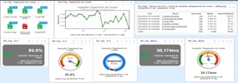
O que éTrazerpara?
Uma plataforma proprietária da Qintess que suporta a visão da automação de tarefas, ondeUm robô/script está configurado para lidar com aplicativos existentes da mesma maneira que uma pessoa faria, através da interface do usuário do aplicativo, para executar uma determinada tarefa.
Systems A
Bring to
(Cloud or on-premises)
Página do cliente
Agente
SEIVA
Mainframe
Intranet
página da Internet
...
Client
Máquina virtual
(anywhere)
Consoles
Agente
Systems B
Você consegue mudar seus sistemas ou deseja alavancar as habilidades e o conhecimento da maneira como as pessoas trabalham?

Slide 15

Concentre -se no seu negócio
Passe mais tempo pensando em como criar valor para o seu cliente, em vez de desenvolver um aplicativo
A QINTESS ajuda você a superar esses desafios!
Aumente o ROI e reduza o tempo
Você pode ir de uma média de 6 meses a 4 semanas, lançando produtos mais rapidamente e ganhando usuários primeiro
Simplificar testes, pilotagem e modificações
Você pode se alinhar mais facilmente às necessidades do cliente e implementar mudanças mais rapidamente
Trazendo sua experiência para ajudar a acelerar sua transformação digital e desenvolvimento de software atravésPlataforma de código baixo outsystem
Democratizar seu conhecimento
Todos podem participar e trabalhar com a ferramenta.
Inovar em um clique
Você pode conectar qualquer novo ativo, com mais de 6.000 ativos disponíveis, mais de 715 recursos, integração de IA e análise de impacto

Slide 16

RAZÃO A IA em que você pode confiar
DISTRIBUÍDO POR

Slide 17


Na Gartner Research, publicada em julho de 2024, destaca os desafios na tomada de decisões e a oportunidade que as organizações percebem na decisão assistida pela AI
Inteligência de decisãoé uma disciplina em evolução que combina dados, análises, IA, automação e conhecimento e conhecimento humano para ajudar a tomar melhores decisões
Nos últimos 2 anos, as decisões de negócios têm sido frequentemente mais complexas, com muitas partes interessadas e diversos cenários O grande volume diário de decisões estratégicas e move a "agulha" do negócio A pesquisa americana mostra que os erros em larga escala estão ocorrendo, representando grandes perdas financeiras devido à baixa tomada de decisões Pesquisas mostram que 75% das 500 empresas globais aplicarão inteligência de decisão até 2026
Acelere sua essência

Slide 18
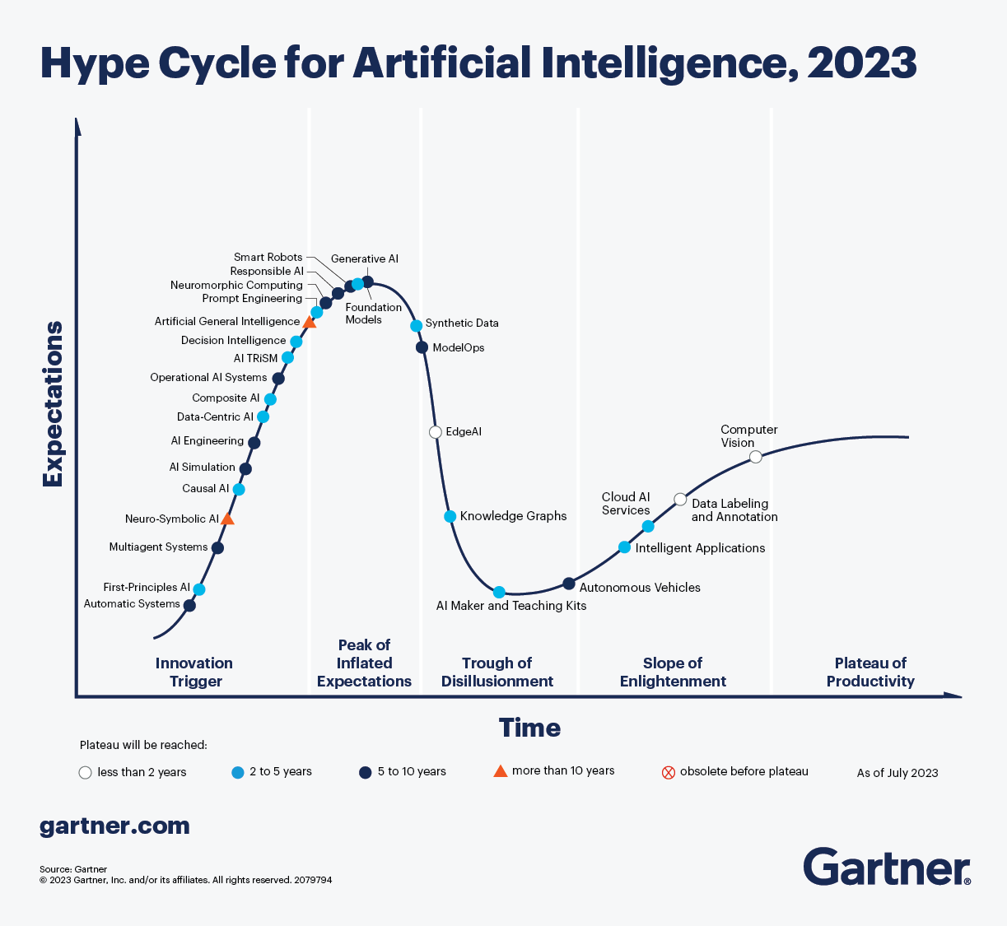
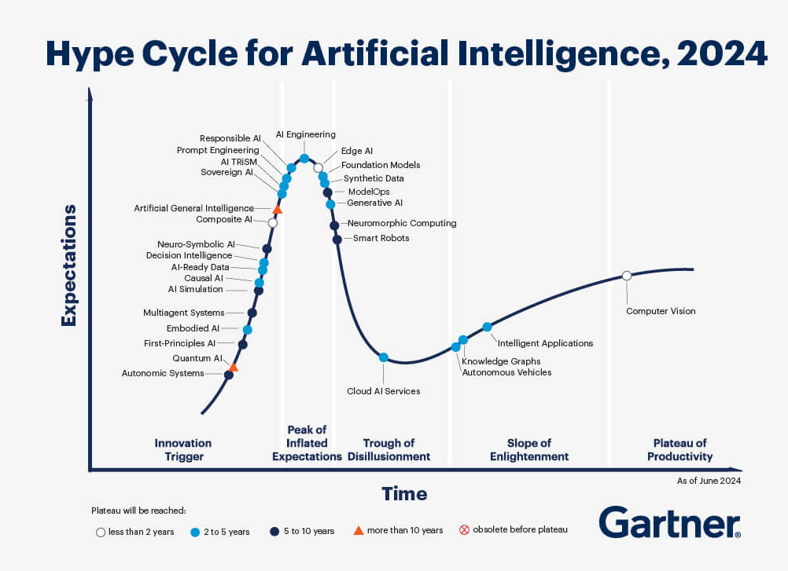
GartnerInteligência artificial do ciclo do hype

Slide 19
Desafios em potencial podem surgir durante a implementação, transformando sua trajetória de IA em um empreendimento complexo e desafiador
Decisões ruins custam dinheiro
Falta de confiança na IA
Déficits de capacidade
Todas as organizações empregam equipes que tomam más decisões operacionais.
O resultado são altos custos, falhas de conformidade, maus resultados dos clientes e receitas perdidas.
Isso levou as organizações a investir em processos intensivos em decisões de IA.
O aprendizado de máquina (incluindo LLMS) sofre do problema de fontes de dados não confiáveis ​​usadas para treiná -lo.
Eles fazem previsões, não decisões, e os LLMs são propensos a erros e à criação de ilusões.
Os processos subjacentes são uma "caixa preta", sem transparência, explicar a habilidade e, portanto, confiar.
A abordagem de Data-primeiro ML usada pelos nativos digitais para casos de uso simples (por exemplo, publicidade) não se traduz em maior decisão de complexidade.
Tecnologias lineares, como BPM e RPA, lidam apenas com tarefas de baixo valor e falham quando aplicadas a projetos complexos.
Essas tecnologias não podem ser aplicadas a processos intensivos em decisão.
Portanto, é crucial não apenas reconhecer o valor da IA ​​e expressar interesse em sua aplicação para o seu negócio, mas também para executar sua implementação com precisão

Slide 20



Human Digital Twin
Humans trust Humans and not machines. Some are afraid of losing their jobs and that makes it harder to share knowledge.
Organizations cannot be dependent on specific SMEs and must be able to scale.
Mapping the human decision-making process and creating the Human Digital Twin becomes a priority for the organization.
QITESSVisão
Knowledge and Decision First
Knowledge is represented as extended graphs based on formal documentation (eg policy, regulations), expert knowledge or both - with no training data required. Focus on a symbolic Reasoning Engine over these graphs — with their data connections — to make high quality evidence-based decisions. Graphs are human-readable and easy to understand and test.
Decision outcomes are explainable, reliable, traceable.
Graphs can include nonlinear business rules with weights and certainty set by experts or informed by data. Multiple knowledge graphs can be connected to each other and to numerous data sources.
Acreditamos fortemente na necessidade de construir confiança na IA, criando o Gêmeo digital humano conceito
Trust Decisions made with existent Data (or find the gap on it)
Empower the SMEs to build trust on the Human Digital Twin
Use trustworthy data to test the models and identify data quality gaps
Fix data trust issues and refine the model
Acelere sua essência

Slide 21


AiJornada de adoção na tomada de decisão DePrevisão do raciocínio: a necessidade de confiança
Amplifies parameters and interaction for reliable and traceable decisions, with deterministic results
Reason “Marketplace”
Combine Specific Data, Expertise, and AI for Decision-Making
Scale your AI with Reason
Simplify and Scale complex decisions Discover and expand to new Areas Explainable and Auditable Decisions
Fraud
Price Optimization
Governance
Strategic Business Decisions
Tax Assessment
Financial Planning & Compliance
Risk Assessment
Insurance
Identification & Compliance
Resource Management and Planning
Sales
Healthcare & Compliance
… and much more!
There is no specific problem-solving focus, with open-ended questions based on probabilistic dialogue
Retrieval Augmented Reasoning (RAR)
Retrieval Augmented Generation (RAG)
Combining your knowledge and data, with an engine that can understand and provide reliable recommendations
Knowledge-based reasoning and interacts to gather context
A complete chain of auditable evidence to ensure explainability, transparency, and reliability
High Confidence
Reliability and Transparency in Decision-Making
LLM Only (GPT)
Increases predictions with its data, but still lacks logical reasoning
Improves trust by using your own data, but still lacks transparency
Identify sources
Moderate explanation
Improved Confidence
Uses LLMs to predict words, without context or reasoning
Potential hallucination
Generic sources
No logical explanation
Low confidence for decision-making
14
VALUE
Human
Digital Twin
MATURITY
As you add more resources, confidence in the decision increases

Slide 22
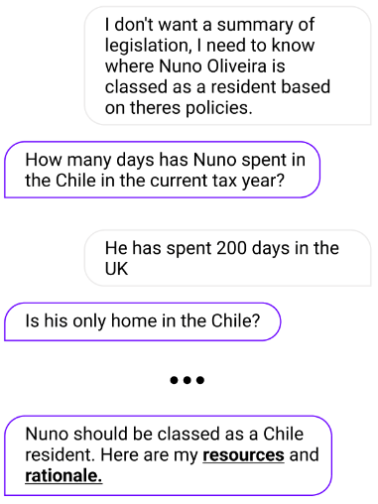
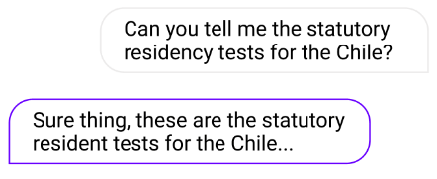
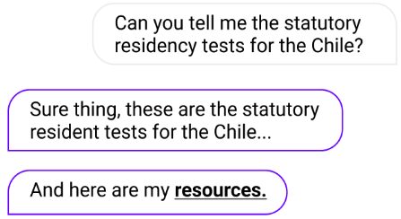
Aplicando o motivo da previsão ao raciocínio: Como funciona
RAR solves problems that require context and delivers answers you can trust
LLMs make word predictions that cannot easily be trusted
RAG make word predictions over your documents and data
Retrieval Augmented Reasoning (RAR)
LLM only (GPT)
Retrieval Augmented Generation (RAG)
- Low trust
- High risk of hallucination
- No understanding of knowledge used
- No logical explanation
- Improved trust
- Answer leverages ‘your’ documents and data
- Signposts sources
- No logical explanation
- High trust
- Interacts to gather context
- Evaluates and reasons in context
- Signposts sources and provides a logical explanation

Slide 23














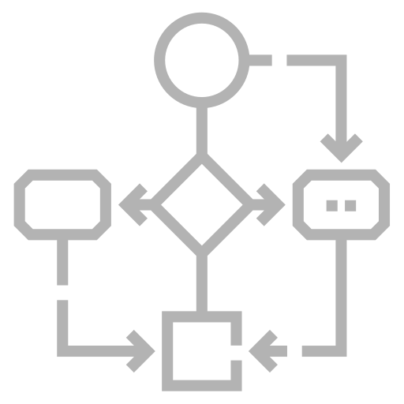

RAZÃO Fluxo de trabalho
Entregando integrado soluções baseado sobre um Inteligente Tomando uma decisão Plataforma
De "Mapeamento" para "Decisão" para "Responder"
Conhecimento Gráfico Repositório
Gêmeo digital humano
Frente-Fim
Decisão Mapeamento
Baixo-Código Mapa Prédio
Conhecimento mapa
Integração
DadosFontes
Decisão Inteligência Plataforma
AI generativa
Fluxos de trabalho
ETL/APIOps
Fluxos de trabalho
Raciocínio
Evidência Árvore
AiAgente
AIOPS
QITESS Atividades
AssociadoFerramentas
Reutilizar atividade
Compartilhado RESSPONSABILIDADE

Slide 24
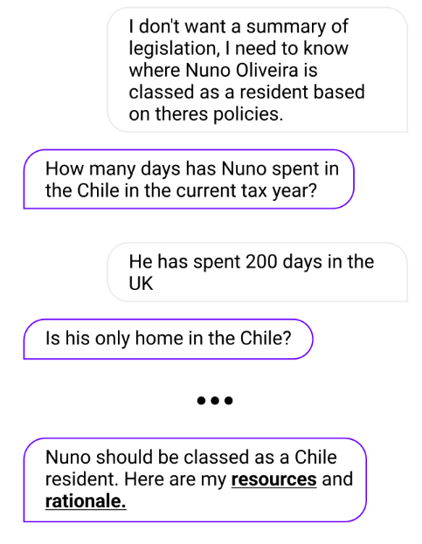
Entregar resultados confiáveis ​​com fontes e raciocínio lógico
Vá além da busca e resumo para a inteligência de decisão contextual e evidenciada
Raciocínio aumentado de recuperação (rar)
Resolva problemas contextuais por meio de recuperação iterativa, consulta e raciocínio lógico aprimorado.
Pode responder a perguntas situacionais complexas e fornecer respostas diferenciadas
Não alucina
Produzir links para fontes, mas também uma cadeia lógica de raciocínio como evidência
Consulta iterativamente com fontes e usuários para ganhar contexto
Restringido ao escopo do gráfico de conhecimento
Incorpore sua própria experiência

Slide 25
Casos de uso
FinanciareTributação
Jurídico,Risco & Conformidade
Operações, Vendas eMarketing
Imposto validação
Financeiro benefícios
P&D /Inovação imposto benefícios
Intra/Inter-Company impostos
Valitações de imposto fontes
Transacional Imposto de Privado Fundos Relatório(PFR)
Corporativo impostos
PropriedadeCUBAgerenciamento
Apuraçãode impostoretidoemfonte
Transferência de gestão de preços
InternacionalExpansão Planejamento
Conflito de Interesse Avaliação
Representante legalAutorizaçãoGerenciamento
DadosPermissão Navegação
ProjetoRiscoeGovernança
Risco Consultoria Avaliação
DinheiroLavagem Risco Avaliação
AmlTransação Monitoramento
KYC (Saber Seu Cliente) para Criptomoeda
KycIntegração
Vaga/CandidatoCorrespondência
Capacidade Planejamento
Sugerido Investimento Abordagem(É)Adequação
VendasPontuaçãoFerramenta
ReivindicaçõesTriagempara Recuperação (Seguro)
Fraude Identificação
Hipoteca Subscrição
Local de trabalho Risco Avaliação
Fluxo lateralTeste Avaliação
AnteriorAutorização(NÓSAssistência médica)

Slide 26

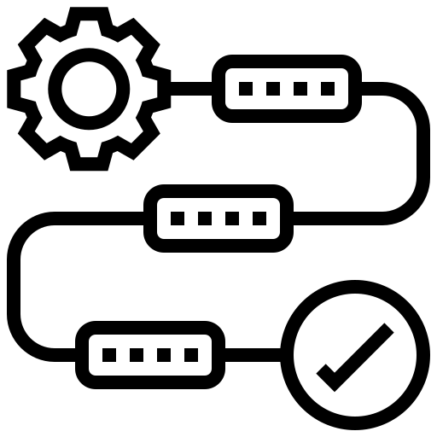








Como funciona
Nossos especialistas podem usar a documentação existente para gerar os fundamentos deGráficos de conhecimento (experiência humana)
Aprenda e se adapte das decisões reais que estão sendo tomadas todos os dias. Especialistas em humanos decidem o que deve ser usado para melhorar o processo de decisão
Documentação
Caminho
Construir
1
Aprenda / adapte
6
OOs gráficos são refinadosUsando informações dos SME (especialistas no assunto) e opcionalmente com dados de cenário.Especialistas em humanosDecida o que deve ser adotado
Dados de interação
Refinar
Motor de raciocínio
Motor neural
2
Interagir através de vários canais, incluindo bate -papo ou APIs. A capacidade de explicar está incluída em todas as decisões
Interagir
5
Mecanismo de idioma
Especialista em negócios / decisão
Dados de treinamento
3
Teste
4
As ferramentas de teste permitem que os especialistas validem modelos para erros e viés. Solução produz um completoCadeia de raciocínio (árvore de evidências)
Implementar
Bater papo
Erp
Robôs
Agentes da IA
Implantação segura e suave, recursos de monitoramento e manutenção de modelos em ambientes vivos
Especialista em negócios / decisão
Dados de treinamento
Model Ops

Slide 27
Você ainda vê qualquerRazãoPara não escolher o QINTESS como seu parceiro? Pegue a direitaDecisão!
- explicável
- Confiável
- rastreável

Slide 28
Serviços de consultoria BDA - Arquitetura orientada para negócios

Slide 29
Arquitetura orientada por negócios Portfólio
1
2
3
4
5
ISTO
Como parceiro de negócios
MELHORAR
ISTO
EFICÁCIA
Tecnologia como uma vantagem competitiva
Serviços de consultoria de arquitetura
Proteger Organização
ATIVOS
Alinhe com os negócios para se tornar um parceiro proativo
Garanta o máximoOPEX, Assim,Pexe níveis de eficiência e serviço de Capex
Aproveitando tendências e soluções do mercado
Recomende caminhos de arquitetura, Do's e não com base em experiências executivas
Concentre -se na estratégia de segurança e nas principais iniciativas de impacto
METAS
ISTOorientado para negóciosEstratégia
Arquitetura de negócios
Definição de modelo operacional de negócios
Governança de arquitetura
Otimização de entrega - Ferramentas e procedimentos de autoatendimento, redução de TCO, etc.
Roteiros transformacionais
Modelos de referência de arquitetura
Arquitetura de negócios digital
Recomendações de arquitetura, práticas recomendadas e caminhos recomendados em relação à estratégia, produtos ou roteiros
Suporte ou unidadeSegurança cibernéticaDefinição de estratégia
Defina e direcione programas estratégicos de segurança
Serviços
QINTESS tambémpromove e unir todas as atividades de gerenciamento de mudanças,Preencher a lacuna entre negócios e tecnologia

Slide 30
Uma abordagem estruturadapara garantir que atenda a negócios e vice-versa
Organization Needs
Architecture Vision
Business Architecture
Information Systems Architecture
Technology Architecture
Opportunities & Solutions
Migration Planning
Governance
Architecture Change Management
Fornece uma abordagem holística para enfrentar esses desafios porEstabelecer uma estrutura estruturada para alinhar os recursos de TI com objetivos de negócios.
Permite que as organizaçõesanalisar, projetar e otimizardelesSistemas de TI,processos e tecnologias para apoiar as necessidades de negócios atuais e futuras.
Definindo arquiteturas padronizadas e mecanismos de governança,promove consistência, interoperabilidade e escalabilidadeatravés da empresa.
Por fim, capacita organizaçõespara tomar decisões informadas, Assim,otimizar operações e direcionar a inovaçãoao reduzir os custos e atenuar os riscos.

Slide 31
Visão, Missão e Valor
A arquitetura abrange mais do que apenas tecnologia, software ou arquitetura de sistemas.
- QITESSentende a arquitetura como oferramenta que fornece uma visão global e coerente em negócios, informações, sistemas e tecnologia; Não apenas para projetar sistemas de TI, mas para permitir alterações de negócios suportadas e facilitadas por ele. Portanto, a arquitetura é um alavanca para ajudar a transformar uma organização.
- cobre oEstrutura e relacionamentos da empresa, seus modelos de negócios, como a organização deve funcionar e como e de que maneira a organização será suportada, através dela, para alcançar seus objetivos de negócios. O modelo de arquitetura é dividido em vários pontos de vista. Combinando -os, cada "célula" neste modelo possui um conjunto de artefatos definidos. Essas são visões que permitem que os arquitetos reunam e visualizem artefatos para ajudar na modelagem e comunicação da arquitetura com várias partes interessadas.
Governance
Security
Business
Data
Information Systems
Technology
Why?
Context
Vision, Goals, Motivation
What?
Conceptual
What do we want? Taxonomy and organizational alignment
How?
Logical
Solutions, Roadmaps and Benefits
With What?
Physical
Toolset, Procedures and Change Management

Slide 32
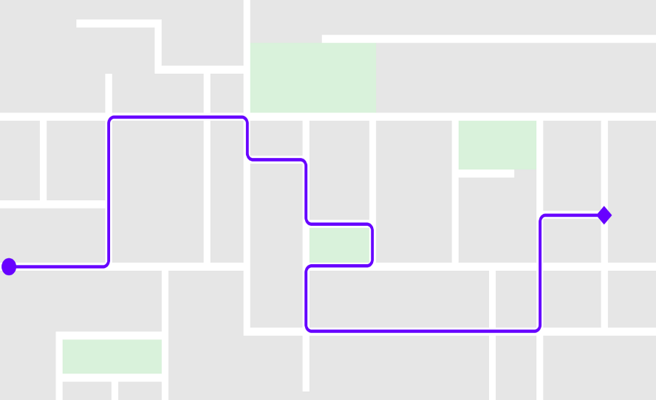






QITESS Irá ajudá -loEscolha o melhor caminho para o sucesso…​
Legenda
Infraestrutura
Conscientização do processo
Culture strategy
Alertas
Ser
Realizações
Oportunidade de negócio
Business strategy
Caminhos alternativos
Tecnologia
Segurança
Caminho mais curto
Technology availability
IT strategy
O melhor caminho
Dados
"As jornadas mais impactantes não seguem uma linha reta ... elas esculpem seu próprio caminho, tecendo os desafios para alcançar destinos extraordinários".
Nuno Oliveira, Qintess VP & Global CTO​
Caminho da arquitetura

Slide 33
… Apoiado por um eficazArquiteturafunção
Communications
Governance & Change Management
Architecture Methodology
Architecture Content (To-Be)
Establish and implement a strategy for communicating the value of Architecture to all stakeholders and gaining their sponsorship and involvement in Architecture activities within business and IT initiatives.
Define and implement a governance model and change processes to ensure the validity and completeness of the architecture at all levels, including the set up and operation of a “Architecture Board” to drive convergence towards the Architecture.
Define a framework and methodology for architecture development, setting out the approach, techniques and content requirements for all aspects of the Architecture - business, information, information systems and infrastructure, including security alignment.
Contribute to successive releases of the Architecture based on development of architecture content in functional domains. Content will evolve towards a complete Enterprise Architecture through engagements.
Architecture Content (As-Is)
Architecture Capability
Architecture Tools
Contribute to successive releases of the Architecture based on documentation or working sessions of the current state (as-is) landscape. Content will evolve towards a complete Enterprise Architecture through aggregation of knowledge and information.
Define the skills and competencies required by the Architecture function and establish learning and development activities to help develop and sustain these within the organization.
Define requirements for supporting tools, establish a process for evaluation and selection, and implement chosen tools to support all architecture activities. All Architecture content will be migrated into the Architecture toolkit over time.
Função de arquitetura

Slide 34
Gerenciar a arquitetura é um processo contínuo com base em um diálogo com o negócio
Projetos
Os projetos desenvolvem e fornecem soluções que atendem às necessidades comerciais e técnicas individuais no contexto da arquitetura futura
Aplicar -se a
Mudar
Durante o processo, a pegada de arquitetura é atualizada com base nos resultados dos projetos.
O ciclo de vida da arquitetura em umprocesso contínuoque forma o núcleo do trabalho de arquitetura, paraatender às necessidades de negócios e tecnologia da informação.
O processo é baseado em um diálogo e interação com os usuários de negócios para garantir o alinhamento dos negócios.
Arquitetura futura
Arquitetura atual
Negócios atuais e
Ambiente de TI
A arquitetura atual representa o estado atual do cenário de TI (catálogo de aplicativos e sistemas)​
A arquitetura futura é baseada nos negócios e em estratégias e cenários de TI​
Adaptar e preparar o futuro
Aprender
Requer mapeamento de domínio de arquitetura de negócios com base em recursos de negócios e catálogo de aplicativos
Negócios e isso
Estratégia de negócios e TI
Tecnologia e tendências de negócios
Cenários de negócios / tecnologia
Função de arquitetura

Slide 35
Serviços de consultoria Escritório digital e NextGenPMO

Slide 36

Escritório digital Principaldesafios e objetivos
As organizações estão investindo em umTransformação orientada aos negóciosplano que cobreProcessos operacionais, dados e tecnologia, sempre considerandoSegurança cibernética.
Osucesso da transformaçãoé baseado na capacidade do cliente de: 1) encontrarSinergias entre equipese áreas; 2) Garanta aArquitetura de soluçãomentalidade estratégica de médio prazo; 3) Gerencie aplano de entrega desafiador, fornecendosuporte especializado, bem como conformidade com o planejamento e orçamento.
Qutess tem uma vasta experiência emliderando a definição e implementação de programas estratégicos, isso apoiará principalmente a eficiência operacional alinhada ao crescimento esperado dos negócios.
Objetivo
Faça parceria para criar um escritório digital e configurar um programa para fornecer as iniciativas identificadas, fornecendo consultoria especializada em projetos, suporte à governança de soluções e recursos de gerenciamento de projetos que garantam uma entrega bem-sucedida orientada aos negócios.

Slide 37
Princípios orientadores de escritório digital Uma equipe de tecnologia orientada aos negócios para apoiar a jornada de transformação ​
Atua como oponte entre negócios e tecnologiaexpressar tecnologia em termos de negócios e negócios em termos tecnológicos
Define e mantém umestrutura de investimento dentro da qual o retorno dos benefícios de negócios pode ser maximizadono futuro investimento tecnológico
Articuladireção e prioridades comerciaise concentra a tecnologia para apoiá -los
Garante um conjunto de tecnologias de trabalho que fornecem a plataforma para os sistemas de negócios (aplicativos) nomaneira mais eficiente e eficaz na entrega das metas de negócios
Apoiar a mudança de negóciose absorver e explorar a mudança de tecnologia
Refinar, monitorar e implementar um processo de governança para apoiar a entrega dos roteiros definidos, garantindo um adaptativo epegada de tecnologia alinhada de negócios
OEscritório digitalé um escritório de governança central que define um estrutura para alinhar e integrarProcessos de negócios, fluxos de informação, aplicativos, infraestrutura e segurança, entre áreas e departamentos que apoiam as metas e a visão da organização.
Fornece aConsenso como a tecnologia será usadaPara apoiar os requisitos de negócios atuais e futuros
Definir e conduzir processos paraRealizar revisão, comunicação, conformidade e aprimoramento da arquitetura (negócios e tecnologia)

Slide 38



UMAbordagem em camadas para cobrir todos os fluxos de trabalho​
Liderados por especialistas com mentalidade de negócios e tecnologia para garantir uma compreensão completa das necessidades de negócios, bem como de sua solução viável
Steering committee
Entregas (exemplos):
Liderança de pensamento
Criar estrutura de governança
Apoio estratégico seguro
Controlando e propondo contramedidas
Apoio e orientação de áreas cruzadas
Alinhamento entre diferentes membros na mesma área
Ponto de vista
Inovação Casos de uso aplicado
Alinhamento de áreas funcionais cruzadas
Compartilhamento da comunidade - Compartilhe e ouça outros clientes com os mesmos desafios
Tendências de mercado
Abordagem de implementação
Alinhamento da estrutura organizacional
Nível do programa
Governance office
Advisory & Management
Gerenciar, desafiar e facilitar​
Gerenciamento de projetos x roteiro
Especialização em negócios e funcionais para facilitar, apoiar, desafiar e gerar proativamente os resultados
Solução/mentalidade de arquitetura
Entregas (exemplos):
Roteiros de negócios e tecnologia
Business de referência e arquiteturas técnicas
Governança do projeto (gerenciamento do projeto / programa)
RFI / RFP
Design de soluções (opções, recomendações, arquitetura de solução E2E HL, etc.)
Nível de corrente de trabalho
Business areas
Tech team
Partners
Qintess services foster a business-decision-driven delivery, acting as SME and facilitators to meet the plan aligned with business expectations​

Slide 39

Estrutura de escritório digital Atuando como um orquestrador entre áreas/equipes, processos e soluções​ ​
Liderança de pensamento
Gerenciamento de mudanças
Consultores seniores
Partes interessadas
Governança
Monitoramento do programa
Gerente de Programa
PMO
Suporte de iniciativas (pessoas, processos, soluções, etc.)
Negócios + Comunidades de Tecnologia
Processos
Bom: Modelo Operacional de Negócios
Projeto de arquitetura e solução
Tream de trabalho 1
TBD *
Suporte à entrega do fluxo de trabalho
Tream de trabalho 2
TBD *
Tream de trabalho 3
TBD *
Tream de trabalho 4
TBD *
Recursos especializados adicionados para apoiar cada um dos transportes de trabalho, mantendo a mesma equipe sênior envolvida em funções críticas de gerenciamento

Slide 40
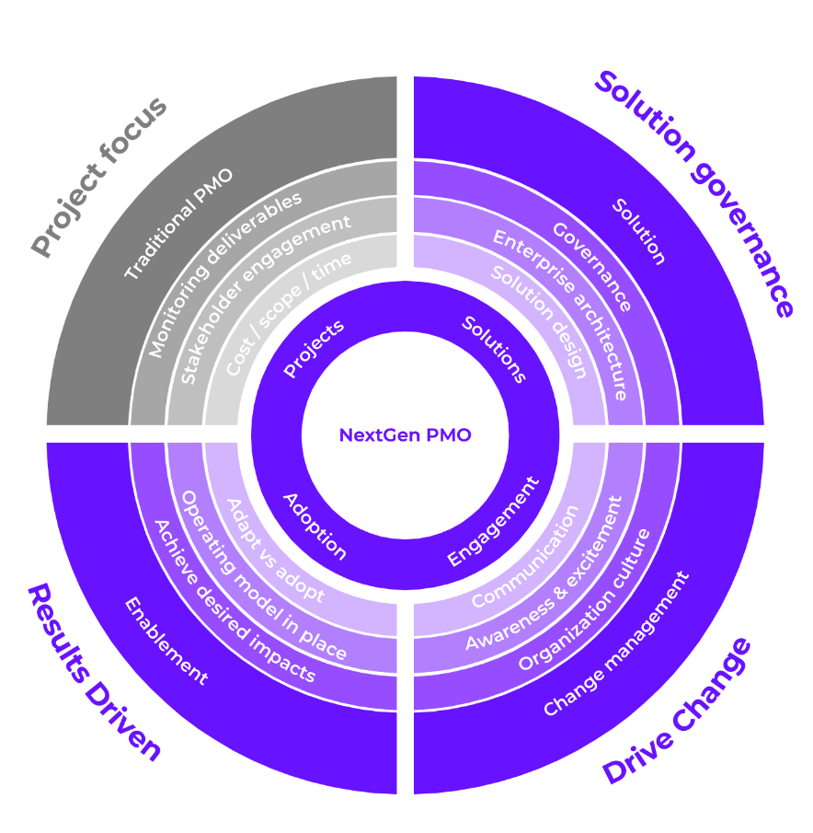
NextGenPMO Uma nova abordagem para fornecer maiores resultados
Além do PMO tradicional, acreditamos queAconselhamento e governança de solução, uma estratégia de comunicação claraecapacitação da organizaçãoé a maneira certa de entregar oResultados esperados.
Dirigimos e apoiamos nossos clientes em suas jornadas de realização, alcançando os resultados esperados

Slide 41
Estrutura da equipe central e papéis -chave
FornecerOrientação e supervisão no nível executivoPara garantir o alinhamento bem -sucedido de iniciativas de transformação digital com objetivos de negócios abrangentes
Consultor
Gerente de Programa
Responsável porsupervisionando a execução bem -sucedidados objetivos organizacionais, garantindo que todas as iniciativas estejam estrategicamente alinhadas e bem coordenadas
Arquiteto de negócios
Atua como oponte entre estratégia e execução, Traduzindo a visão corporativa em roteiros operacionais e tecnológicos
Arquiteto de solução
Concentra -seAlinhando a estratégia de TI com objetivos de negóciosAvaliando os requisitos organizacionais e identificando as soluções de tecnologia mais eficazes
Especialista em tecnologia
Trazprofundo conhecimento técnicoe uma perspectiva holística para preencher a lacuna entre as necessidades de negócios e as soluções de tecnologia

Slide 42


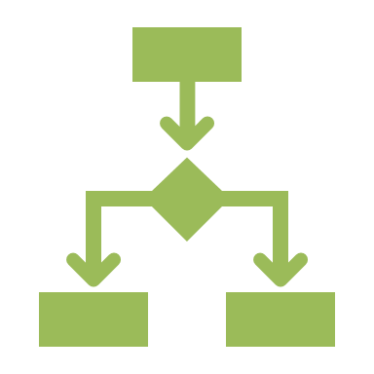



Principais benefícios comerciais
Alinhamento estratégico aprimorado
Agilidade aprimorada
Garante que tudoProjetos, iniciativas e investimentos em tecnologia estão diretamente alinhados com os objetivos de negóciose crescimento a longo prazo
estratégias.
PorAdotando um modelo de governança flexível e adaptável, as organizações podem responder mais rapidamente a
Tendências de mercado em evolução, demandas de clientes e desafios operacionais.
Aumento da inovação
Melhor utilização de recursos
Uma cultura de CPI e avanço tecnológico é promovido através da estratégiaIntegração de tecnologias emergentes, tomada de decisão orientada a dados e otimização de processos.
Escritório digital
Fornecer maior visibilidade eOtimizando a alocação de capital humano, infraestrutura de tecnologia e investimentos financeiros, elimina as ineficiências e aumenta a produtividade.
Melhor satisfação das partes interessadas
Resultados de negócios mensuráveis
Através de estruturas claras de governança, canais de comunicação transparentes e métricas de desempenho bem definidas, a estrutura garante queAs expectativas das partes interessadas são constantemente atendidas ou excedidas.
A natureza orientada a dados do escritório digital eNextGenO PMO garante issoTodas as iniciativas estão ligadas a objetivos e resultados -chavee resultados mensuráveis.

Slide 43




Diferestadores -chave
Governança
Comunicação
Implementa uma governança robustaestrutura que se estende além do tempo tradicional do projeto, garantindoAlinhamento estratégico de longo prazo e eficiência operacional
Priorizaumestratégia de comunicação clara e estruturadapara garantir sem costuracolaboraçãoem todos os níveis da organização
AprimoradoComunicaçãoe alinhamento das partes interessadas
AbrangenteGovernançapara supervisão estratégica
Escritório digital
ContínuoInovaçãoeCapacitação de negócios
Orientado para negóciosIntegração de tecnologia
Tecnologia orientada para negócios
Inovação e capacitação de negócios
Serve como um vínculo estratégico entre negócios e tecnologia, garantindo o alinhamento contínuo entre os objetivos corporativos e os recursos digitais
UnidadesTransformação em andamento porIntegração de tecnologias emergentes e estratégias inovadorasem operações comerciais

Slide 44
Entregas Os principais desafios no fornecimento de resultados esperados estão nolado humano
GOVERNANCE STRUCTURE
 | Governance Framework
 | Governance Model Blueprint
 | Guiding Principles & Compliance Handbook
 | Governance Oversight Dashboard
 | Risk Management & Escalation Plan
STRATEGIC BUSINESS & TECHNOLOGY ROADMAPS
 | Enterprise Digital Transformation Roadmap
 | Technology Investment Strategy
 | Execution & Implementation Plan
 | OKR & Success Metrics Framework
CHANGE MANAGEMENT & STAKEHOLDER ENGAGEMENT
 | Change Management Strategy
 | Stakeholder Engagement & Communication Plan
 | Training & Upskilling Program
 | Performance & Adoption Tracking Dashboard
 | Resistance Management Framework
BUSINESS AND TECHNOLOGY ARCHITECTURES PLANS AND IMPACT ANALYSIS
 | Cross-Brand Technology Alignment Plan
 | Impact analysis on existing Roadmaps or Technology Adoption Strategy
Dirigimos e apoiamos nossos clientes em suas jornadas de realização, alcançando os resultados esperados

Slide 45
Serviços de consultoria BDD - design de negócios

Slide 46





Design orientado a negócios Usando os princípios de pensamento de design e uma abordagem centrada no ser humano para criar novas estratégias e modelos de negócios eficientes
Resultados
Centrado no ser humano
Entendendo que o ambiente de negócios é extremamente competitivo e dinâmico, o Qintess desenvolveu umAbordagem focada em criar novos produtos, serviços e modelos de negócios.
Nós combinamos nossoexperiência no mundo dos negócios, inovação e design thinkingPara construir uma metodologia focada em nossos clientes, sem perder a visão de três conceitos principais:
Centralidade do ser humano
Viabilidade
Viabilidade
Viabilidade
Viabilidade
Integrative perspective
unified vision
Prototypes and Tests

Slide 47






Por que investir em design de negócios? Moldar uma marca atraente e um modelo de negócios sólido, mantendo sua empresafocado em humanosePronto para o futuro. Além do impacto do cliente, o design de negócios também gera eficiência interna e adaptabilidade. Ele capacita as equipes a trabalhar em colaboração, quebrar silos e iterar rapidamente em resposta à mudança
Reposicionamento da marca
Ajudamos você a revitalizar sua marca criando uma identidade autêntica e envolvente que fortalece sua conexão com seu público e diferencia seus negócios no mercado.
Promover a inovação
Trabalhamos lado a lado com você para criar um ambiente que promova a criatividade, alimenta a experimentação e transforma grandes idéias em soluções inovadoras e competitivas.
Aumentar a eficiência e a produtividade
Identifique e elimine gargalos em seus processos, simplificando a complexidade e implementando melhorias que tornam sua equipe mais ágil e produtiva.
Entendimento mais profundo do cliente
AproveitarDados e insights estratégicos para ajudá -lo a entender realmente seu público, criando experiências mais personalizadas que se alinham às suas necessidades.
Apoio à estratégia de crescimento
Desenvolva estratégias inteligentes e sustentáveis ​​para ajudar sua empresa a crescer com força - preservando sua identidade enquanto escala de maneira estruturada.
Avaliação do modelo de negócios
Apoiamos você a validar e refinar seu modelo de negócios, garantindo que ele seja financeiramente sustentável, competitivo e alinhado às demandas do mercado.

Slide 48
Como funciona o design orientado para negócios? 4 Dimensões em que a mudança deve ocorrer para as organizações desenvolverem um ecossistema que lhes permita reagir rapidamente às necessidades humanas, oferecendo experiências digitais de alta qualidade em escala.
1
2
3
4
Immersion
Diagnosis
Co-creation
Final Report
INPUTS
Pesquisa de mercado
Estudo de processo interno
Estudo de produto
Mapeamento de fluxo
Pesquisa de pontos de dor
Análise do material coletado
Definição de personas
Criação de hipóteses
Ideação da solução
Prova de conceitos
Teste
Refinamento
Relatório final
Plano de ação
Métricas de sucesso
OUTPUTS
Informações e contribuições para diagnóstico correto
Compreender os contextos
Objetivos definidos
Lista de personas
Hipóteses de soluções para teste
Soluções testadas
Refinamento
Apresentação de todo o material coletado e construído
Plano de ação etapas definidas
Métricas específicas para o projeto

Slide 49

Dados seguros do Sentinel
DISTRIBUÍDO POR
Xqmsg.co

Slide 50
Dados soberania & segurança-Por que isso importa? A perda de controle de dados é o maior obstáculo à segurança cibernética e à conformidade da soberania
As organizações não têm consciência de seus dados e permissões de acesso
A maioria das organizações não sabeque dados eles têmouquem deveria estar acessando
Custo de não conformidade e multaspode ser alto e colocar em risco o futuro de qualquer organização
Sem controle de arquivos roubados ou compartilhados
Quando os dados são roubados ou compartilhadosNão há registro ou controle sobre quem, onde e quando os dados são acessados, deixando a organizaçãoAberto a extorsão indefinida, perda de IP e multas.
US $ 4,2 milhões é um custo total médio de uma violação de dados nos EUA
As organizações não podem controlar onde seus dados são acessados
Dados compartilhados ou exfiltrados têm para controle de acesso geográficona borda.
Muitas organizações relataram violaçõesNos últimos 3 anos
A complexidade de governança e conformidade diminui os negócios
QuandoOs dados são movidos ou compartilhados para um novo ambiente, istoperdeé protetorsegurançamedidase não pode ser monitorado.

Slide 51
Além disso, existem várias razões atraentes pelas quais as empresas devem priorizarproteção de dados
Conformidade legal e regulatória
Reputação
e confiança
Conseqüências financeiras
Proteção à propriedade intelectual
Ransomware
Extorsão
Nacional
Segurança
Proteção de dados dos funcionários
Prevenção de crimes cibernéticos
Violações de dados
Ético
Considerações
Acelere sua essência

Slide 52
Recorrente desafios de impacto de negócios
Security Challenges
Tracking Compliance : Comply with recent chain of custody requirements
Secure on Prem & Cloud Storage: Data access control, Ransomware, Back-up Data, DEM
Secure Legacy Systems: Unsupported and older systems needing security
Block Unauthorized Traffic: Protect APIs, lateral movement
Data Intake, Share Externally
Desafios de negócios
KYC ou pagamentos móveis (transações)
Conformidade e visibilidade com PCI, GDPR - Dala Transparência e Localização - e outros regulamentos
E -mail seguro
Terceiros, ransomware e violações de dados
Limitado de TI e orçamentos de segurança
Transporte do fornecedor
Os custos de carga e conformidade são equipes de segurança esmagadoras

Slide 53
Data seguro sentinela oferta de valor TradicionalAs soluções de prevenção de perda de dados são complexas, difíceis de implantar e requerem categorização extensa de dados e gerenciamento de políticas
Oferta de valor
Segurança de dados escaláveis ​​em ambientes
Automação eficiente do SecOps para registro e monitoramento
Governança de acesso a dados de confiança zero
Prevenção unificada de perda de dados
Detecção de dados e resposta
Visibilidade de confiança e conformidade
Reduzir o tempo de inatividade e interrupções
Minimize as cargas de trabalho de TI
Custos de conformidade mais baixos
Economize tempo e trabalho
Reduza os custos de gerenciamento de riscos de terceiros
Acesso de dados de geofencing através do localkeybankspara controle jurisdicional​
Conheça e controle seus dados
- Controle sobre a localização de seus dados
- Controle verificável sobre o acesso dos dados
- A capacidade de criptografar tudo em todos os lugares
- Resiliência de dados da borda para a nuvem
- Soberania de dados
- Conformidade para dados regulamentados do setor
- Ransomware Extortion Protection & Data Exfiltransion
- Aumentar a eficiência e a visibilidade unificada

Slide 54



Por que a segurança cibernética tradicional falha
firewall
Perimeter-based security is obsolete
Ransomware can bypass firewalls and endpoint protections.
Stolen Data
Back Up
Misconfigured access controls
Network based policies are easily circumvented.
Data
Attacker
Legacy encryption is static
Once stolen, data remains accessible to attackers.
Data immutable backups are ineffective against extortion
Attackers steal data before encryption, forcing companies to pay even if they restore systems.

Slide 55










Dados Secure Sentinel - Como funciona?
Access Control
Labeling & Tagging
Loss Prevention
Compliance Monitoring
Data Secure Sentinel
Parar o roubo de dados, extorsão de ransomware e violações de acesso
Cross Border
Seus aplicativos
Seu ambiente
Seus dados
Ator ruim
Ransomware
Malware
In Network Cloud Data
Out Network Edge Data
dados
dados
dados
X
Grupo autorizado
Ameaça interna
Governança de dados automatizada, não importa onde seus dados vivem
Fornece controle externo sobre todos os registros de arquivo e banco de dados, para que você nunca precise escolher entre benefícios em nuvem e controle de dados.
Dados seguros do Sentinel

Slide 56
Usar casos para zero Confiar Dados
Melhorar a segurança financeira enquanto protege dados críticos
Garantir comunicações críticas
Aprimore a confiança e a lealdade do cliente
Vantagem competitiva
E diferenciação da marca
1
2
3
Protege comunicações sensíveis com controles de exceção e acesso de ponta a ponta.
Forneça aos clientes uma visibilidade clara sobre como seus dados são acessados, usados ​​e protegidos.
Demonstre um compromisso com a privacidade e a segurança dos dados, atraindo mais clientes preocupados com a segurança e aumentando as taxas de conversão.
Simplificação de conformidade
Compartilhamento de dados seguro entre instituições
Prevenção de fraudes e redução de risco
4
5
6
Conheça os regulamentos financeiros globais (por exemplo, GDPR, CCPA, PCI-DSS) com trilhas de auditoria automatizadas e governança de dados transparentes.
Ativar trocas de dados criptografadas e controladas por políticas entre bancos, parceiros de fintech e reguladores sem expor informações confidenciais.
Garanta o monitoramento em tempo real e o controle sobre o acesso dos dados para detectar e prevenir transações financeiras não autorizadas.
O QITESS oferece soluções de governança de dados econômicas e serviços gerenciados para empresas de todos os tamanhos

Slide 57
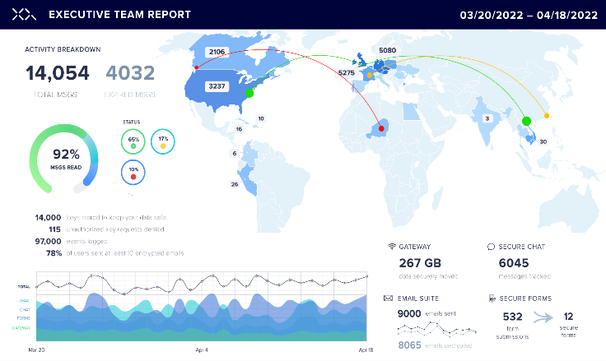
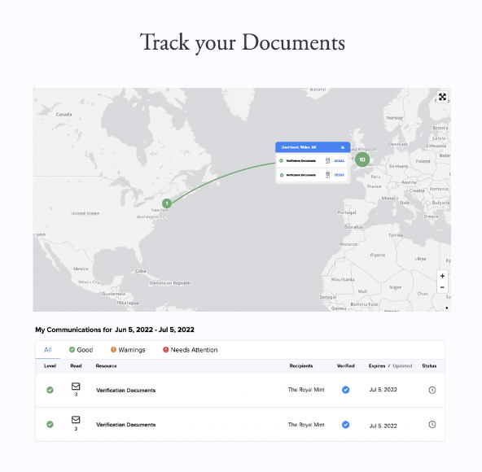
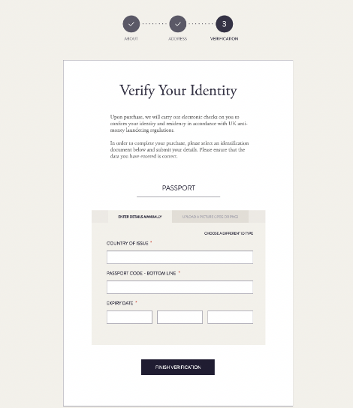

Dados Soberania Saber SeuValidação do cliente e transparência de dados do cliente
Ilustrativo
Otimização automatizada de segurança e conformidade
Modernização dos negócios
Proteção de extorsão de ransomware

Slide 58
Qonform

Slide 59




Legal, conformidade e risco
Departamentos lutam
Análise de documentos e revisão
Geração de contratos
CriarContratos padrão, acordos de parceirose outrodocumentos legaisrapidamente e de maneira personalizada.
Compare eRevise os documentos legais, identificandocláusulas problemáticasou inconsistências.
Análise de conformidade
Identificação de risco
Consistência, análise de políticas,conformidade com regulamentos locais, estaduais e federais.
Análise de contrato e acordos paramitigar riscos legais e de conformidade.
busca constante por
Conhecedor e escalável
eficiência operacional

Slide 60



Adicionando valor com
Conhecimento escalável
Tempo é dinheiro
Conhecimento é valor
Consistência é uma obrigação
Economiza tempo: Empresas que implementamAnálise e verificação de documentosIsso pode reduzir o tempo de processamento de documentos em até 50%, levando a uma melhor produtividade.
(Fonte: Forrester - 2023, “Previsões de Forrester 2024") ​
Reduz o custo operacional: Simplificando e habilitando a geração de documentos com oconhecimento certopode salvar as organizações entre 20% a 30% nos custos operacionais, reduzindo as despesas de mão -de -obra e minimizando erros.
(Fonte: Gartner-2022)
Escalável e persistente:Ao alavancar tecnologias inovadoras e promover uma cultura de aprendizado contínuo, a criação de um sistema de conhecimento escalável e persistente garante"Fazendo a coisa certa com o conhecimento certo". Conhecimento escalável adquire relevância significativa atravésa persistência do conteúdo, garantindo que sua disseminação ocorra em um sólido e consistentemaneira (em escala).
Melhora a precisão e a confiabilidade:Análise de documentos e informações padronizadasgarante que os dados sejam interpretados de forma consistente, mitigando o risco de erros e suportados por umcomunidade de conhecimento.
Simplines de processamento de informações:Consistênciana análise de documentos melhora a eficiência porAutomatando a interpretação e extração de dados, Assim,reduzindo a sobrecarga manual.
Suporta melhor gerenciamento de dados:Análise padronizada e experientePermite categorização, recuperação e utilização de dados mais fáceis, levando a informações de negócios mais informadas.

Slide 61
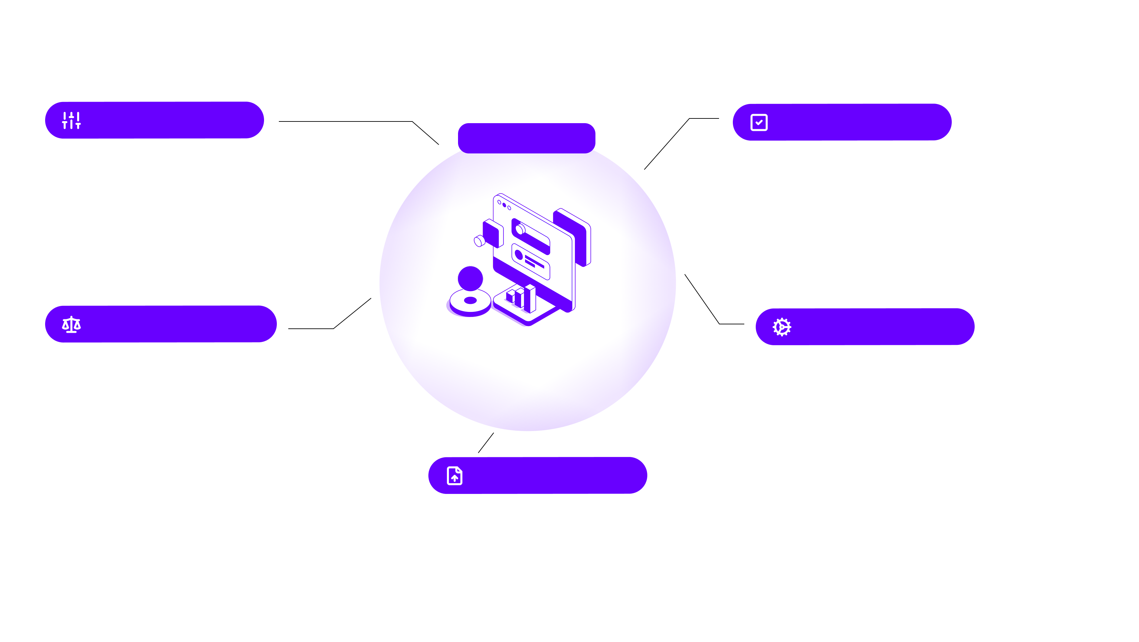
Nossa solução garante umorientado pelo conhecimento Modelo escalável de eficiência operacional em toda a organização
Respostas consistentes
Conformidade de Políticas
Conhecimento escalável
Criando respostas consistentes através de umcombinação de pesquisa, estrutura clara, uso de uma base de conhecimentoe revisão cuidadosa dos regulamentos, padrões, regras de conformidade ou qualquer outro tipo de padrão.
Usando conhecimento estruturado que garanteconformidade com o formato e o conteúdo, assim comoMantendo o controle das versões e aprovaçõesdo documento para garantir transparência e rastreabilidade.
Comparações confiáveis
Processar conhecimento
Análise confiávelpor meio de fontes confiáveis ​​com conhecimento, atuando como base de recomendações e geração de conteúdo (por exemplo, decisões legais ou legislação).​
Orientado pelo conhecimentoEficiência operacional
Consiste em criar umRepositório de análises pré-existentespara que os processos em áreas legais, de conformidade ou riscos possam ser continuamente melhorados.​
Dados em tempo real
Conectado afontes onlinegarantindo atualizações em tempo real.

Slide 62


Trabalhar com Qonform para obter o
Como plataforma de conhecimento, nos concentramos no trabalho intelectual, na elaboração e na investigação de documentos complexos. O sistema mantém todos os dados seguros, pois todas as fontes, informações e resultados são mantidos dentro da plataforma e com políticas de permissões de acesso. Consiste em 2 principais funcionalidades -Centro de ConhecimentoeAção desencadeia.
Centros de Conhecimento (KC)são as fontes das quais o sistema coletará informações. Você pode criar vários grupos de conhecimento diferentes e "alimentar" cada um deles com arquivos e fontes específicos. Isso torna cada um segmentado e categorizado, gerando melhores resultados. Ação desencadeia, por sua vez, permita a criação de "blocos" com funcionalidades predefinidas, como verificar as atualizações do documento ou comparar informações, que podem ser usadas individualmente ou juntas para automatizar os fluxos de trabalho.
Conhecimento escalávelà sua disposição

Slide 63













Como funciona o Qonform
Conhecimento escalável atingindo a eficiência através de ações direcionadas
Centro de Conhecimento
Ação
gatilhos
Qonform em ação:
É a fonte das informações a serem usadas
Pode ser aplicado a vários tipos de arquivo, vinculados a unidades ou URLs
Número ilimitado de KC's
Mais de 1 pode ser usado como fonte para informações de referência cruzada
Pode ser usado em momentos diferentes na sequência detalhada das atividades em que os gatilhos de ação serão ativados
Escolha uma atividade baseada na ação desencadeia e defina a partir da qual e quantos centros de conhecimento as informações serão coletadas. Simples assim!
Será definido no idioma local e da mesma maneira que um humano pensa.
Pode ser usado individualmente ou em sequência para maiscomplexoatividades.
Número ilimitado pode ser criado e usado
Alimente seus centros de conhecimento:
Você pode manter seus centros de conhecimento atualizados usando arquivos ou conteúdo existente em fontes em que confia como:
Arquivos privados do seu computador ou da organização local pastas compartilhadas
Unidades da Internet
URLs
APIs

Slide 64








UMentendimento mais profundo
Entenda o potencial de melhoria entre atividades e processos para tornar o desempenho mais ágil e escalável
Qonformpode ser integrado nos processos existentes ou usado como uma única plataforma.
Uso único:
Uso composto:
Um gatilho de ação conectado a um centro de conhecimento
A ação desencadeia o fluxo de atividades criado usando mais de um centros de conhecimento (compartilhado ou privado)
Entradas
Plataforma
Saídas
APIcom resultado
Camada de integração
APIpara
Inicie o fluxo
APIPara alimentar os centros de conhecimento
API
com resultado
Centro de Conhecimento Privado
Centro de Conhecimento Compartilhado
Ação desencadeia

Slide 65


Qonformaplicado a
Legal, Riscos e Conformidade
Resultados esperados:
Ação gatilhos:
Extrair cláusulas -chave da NDA
Analisar propostas de fornecedores com base em critérios predefinidos e conhecimento existente
Revise os documentos a serem assinados com base em alterações solicitadas anteriores
Suporte de due diligence
Crie e verificada conformidade com os padrões ISO, tornando os processos mais eficientes, precisos e atualizados
Políticas redigir a geração e validação que devem aderir aos padrões da empresa
"Quando a NDA com uma empresa está terminando?"
"Analise as 5 propostas diferentes para soluções de gerenciamento de projetos com foco em cronogramas de custo, qualidade e entrega".
"Resuma as preocupações dos analistas e localize políticas ou padrões relacionados a esses tópicos".
“Gere políticas de engajamento preliminares com base nos padrões e conhecimentos existentes. Verifique se a requisição adere à política e exiba os itens que fazem ou não aderir ou não usar um semáforo.“
"Com base nos padrões e conhecimentos existentes. Verifique se o documento está em conformidade com a ISO 27.000 e exiba os itens que fazem ou não usar um semáforo".

Slide 66
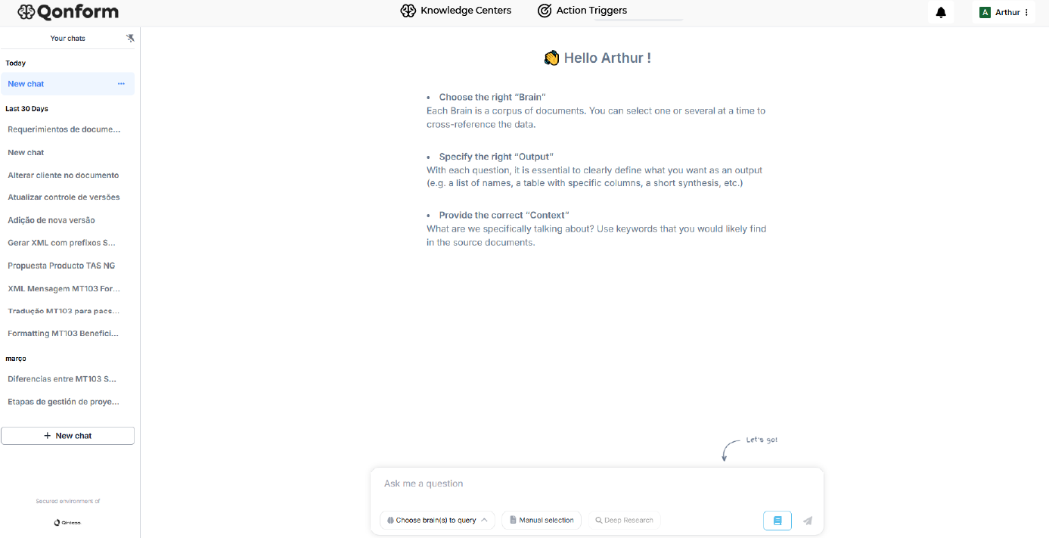
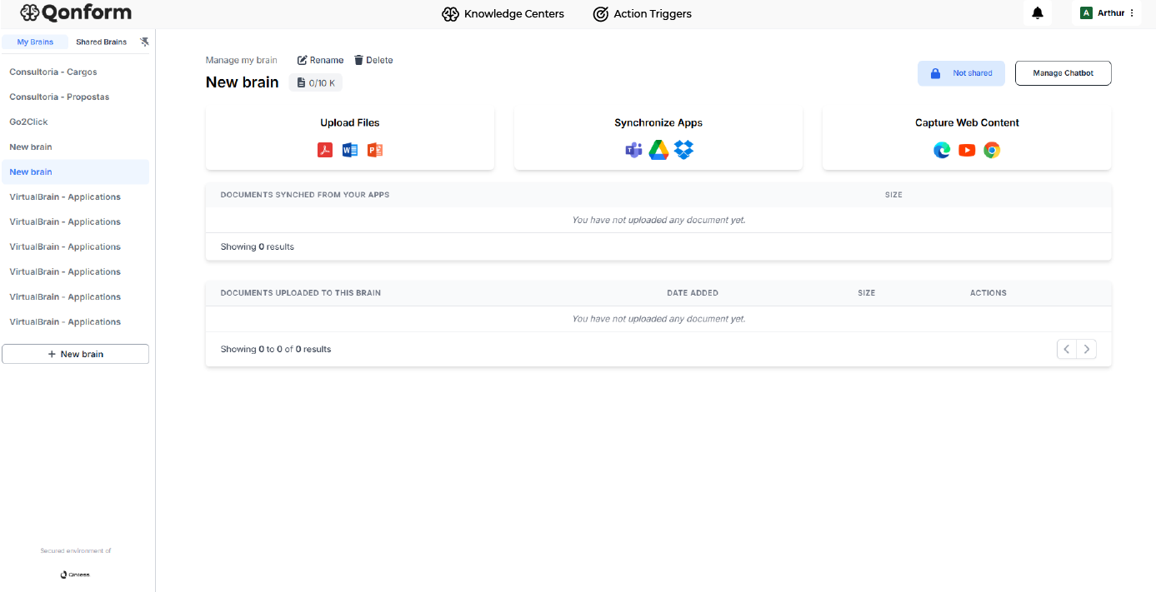
Caso de uso:Otimizando a análise do contrato
Context
The Facilities team struggled to interpret and compare information in complex and inconsistent contracts, making it hard to identify coverage, terms, and agreed amounts. This scenario required thorough document analysis, making the process time-consuming and prone to manual errors.
Solution
To address the issue, after speaking with the knowledge experts that understand their daily activities in detail, a Knowledge Center was created on the platform to store contracts and action triggers defined, aiming to automatically extract key contract terms, identify validity and coverage values, compare coverage percentages across contracts, and organize the information clearly, reducing the need for manual searches.
Results
After implementation, the team received a structured preliminary result, easing contract understanding without full manual reading. Facilities professionals were satisfied with the data accuracy, noting benefits like reduced analysis time, greater assertiveness in contract comparisons, and more agile decision-making with organized data.

Slide 67
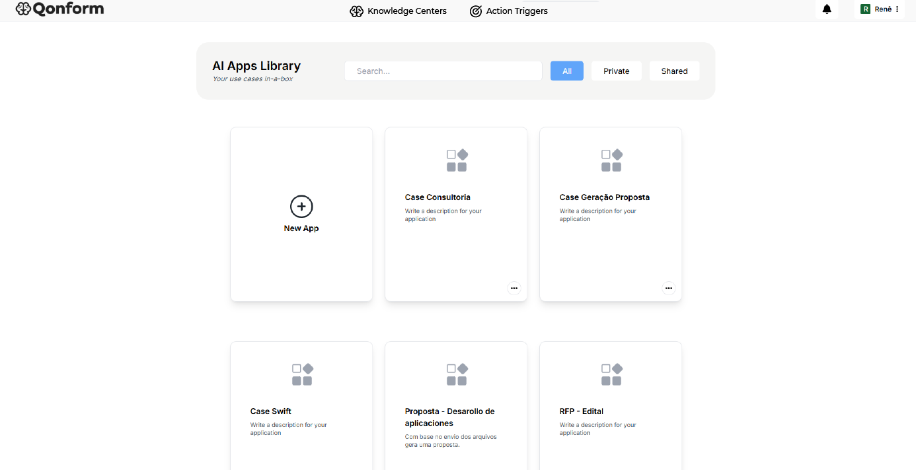
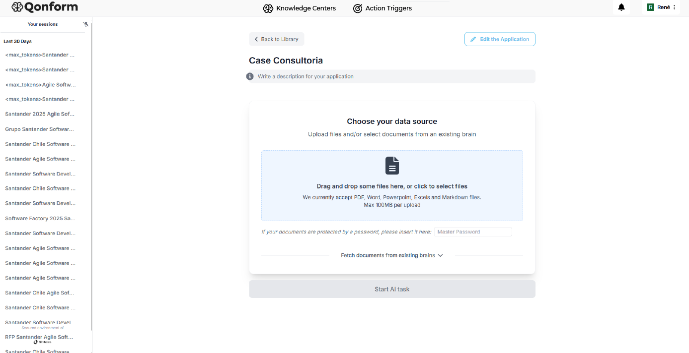
Caso de uso:Políticas de seguro Conformidade
Context
The compliance team handles a substantial daily volume of intricate contracts that necessitate evaluation of insurance coverage policies. This situation demands a comprehensive analysis of the documents, resulting in an initial process duration of five days and a susceptibility to manual errors.
Solution
We organize the flow thought Discovery and after this the creation of a Knowledge Center on the platform to store internal policies and regulations, as well as the use of action triggers, aimed to extract the main rules and policies from reports, identify coverage clauses and adherence to policies, compare coverage percentages between contracts and organize information clearly, reducing the need for manual checks.
Results
After implementation, our team delivered a streamlined preliminary result that simplifies contract comprehension, eliminating the need for manual review. Professionals appreciated the ability to quickly process large volumes of data, easily spotting inconsistencies and non-conformities that would have otherwise gone unnoticed. This shift allows them to focus on evolving processes rather than just conducting compliance checks.

Slide 68
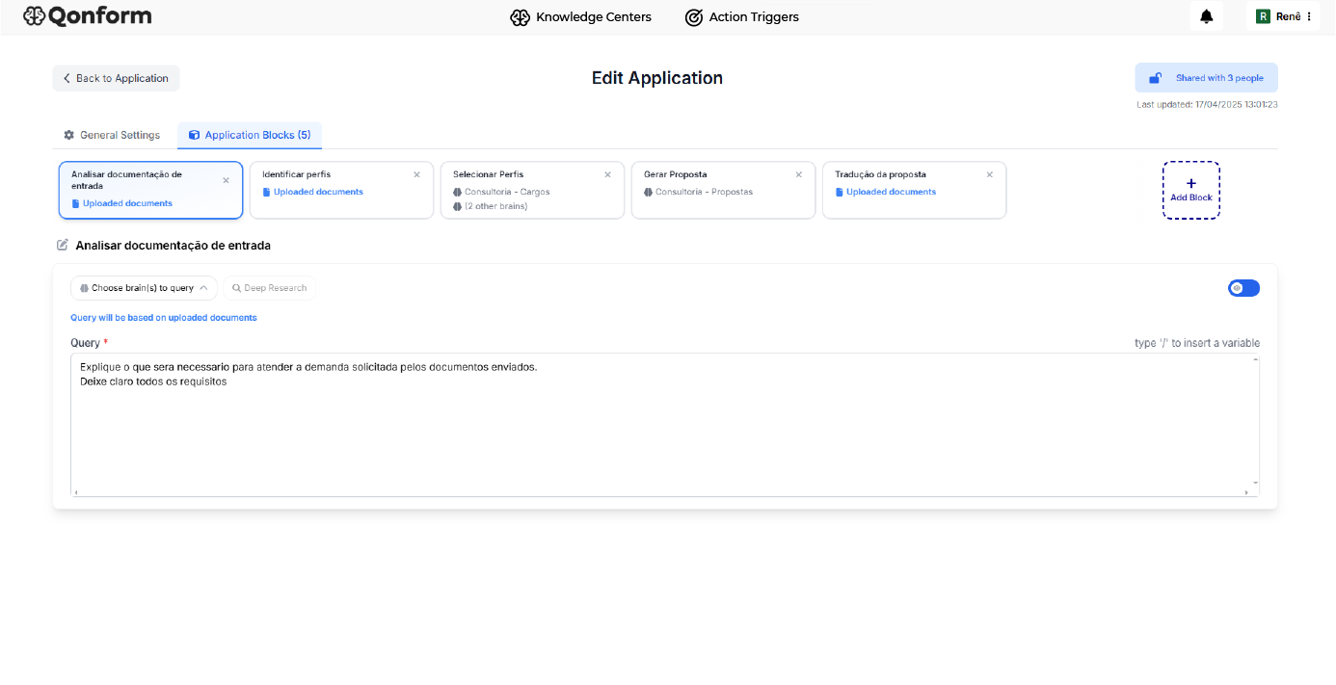
Caso de uso:Suporte de conhecimento do pagamento (conformidade com a ISO 20020)
Context
The product team has a large daily volume of messages in which it needs to evaluate and understand the transformation rules. This scenario required a thorough analysis of a large volume of documents and compliance with law, which made the process hard to interpret.
Solution
The creation of a Knowledge Center on the platform to store the business rules and transformation criteria for the new established standard, as well as the use of action triggers, aimed to extract the main rules and adherence to the transformation.
Results
After implementation, the team received a structured preliminary result, making it easier to understand the transformations and check the ISSUES without having to read it manually. The professionals were happy to analyze quickly, identifying inconsistencies and finding information that was not consistent, reducing their analysis efforts and the time it took to submit the messages.

Slide 69
Inovação e capacitação digital

Slide 70










Inovação programas Para avaliar o nível de maturidade da inovação e sua contribuição para a empresa, aplicamos nosso modelo proprietário de IA, permitindo -nos propor ferramentas e várias abordagens para alcançar seus objetivos com o máximo impacto nos negócios.
Programas
R&D e i
Tendências
Inflamar
Na cultura
Desafios do ecossistema de inicialização
QITESSO ecossistema inovador mantém um portfólio de programasCorrendo de maneira modularizada, possibilitando projetar a melhor jornada de inovação se adaptando ao seu negócio.
Picado-Acima
Diversificação do portfólio
Centro de Conhecimento
Ideia
alpensador
Índice de Maturidade da Inovação
Pense mais rápido

Slide 71




QI Estrutura adota
Conscientização da inovação
Programas de inovação
Cultura de inovação
Correndo em um ecossistema para diversas experiências
Parceria com inovação
Uma vez consciente, a solução da IA ​​da Qintess gera a 'Maturidade da Inovação' e já recomenda programas que proporcionem uma melhor jornada para a inovação.
Ai
Avaliação
Technical Axle
Cultural Axle
Seleção de programas
Descoberta de inovação
Uma vez implementado, ajudamos você a medir e manter o engajamento para uma cultura de inovação.
Fácil de mapear o nível de maturidade, por ambas as opções deProcesso de descoberta da QTINTESS
Unidades de negócios
Atualizar periodicamente e adotar novos desafios
Inovação
Análise e ciência de dados
Arquitetura
Infraestrutura digital
Projeto

Slide 72
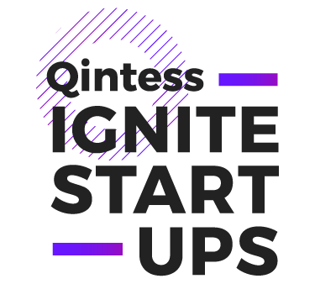
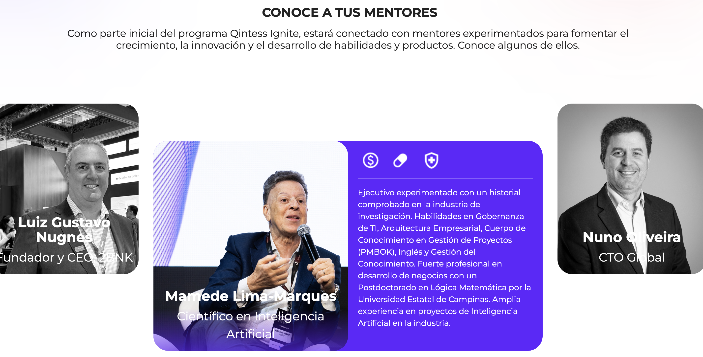
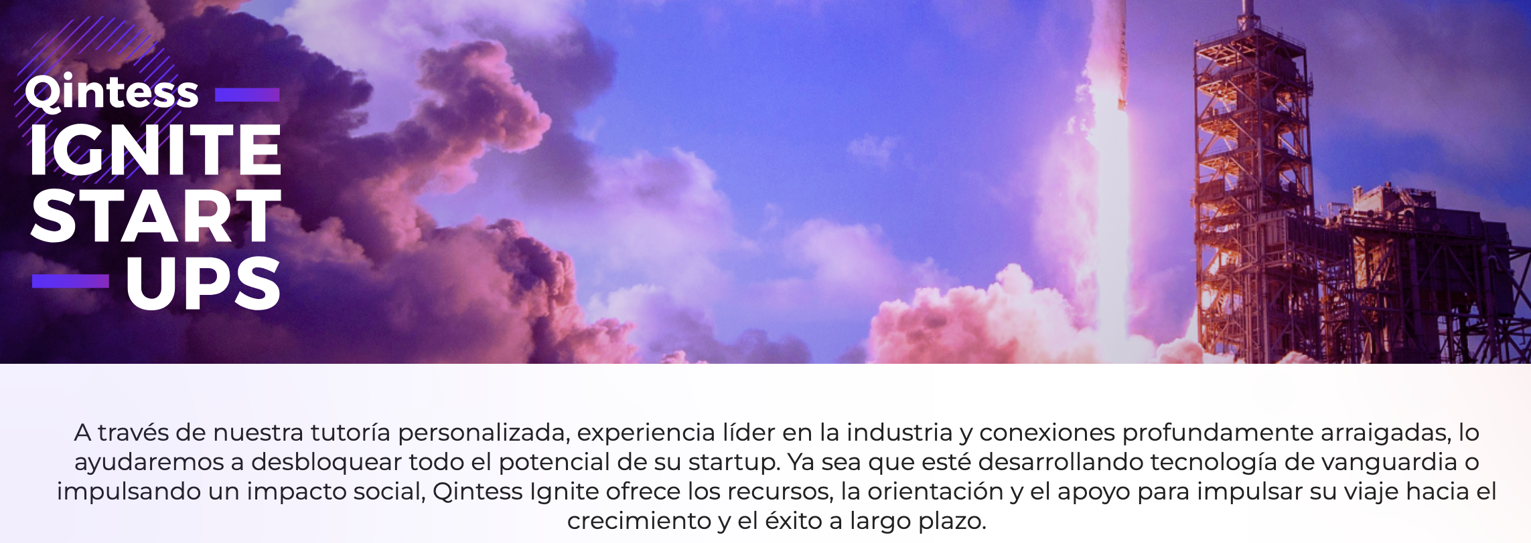
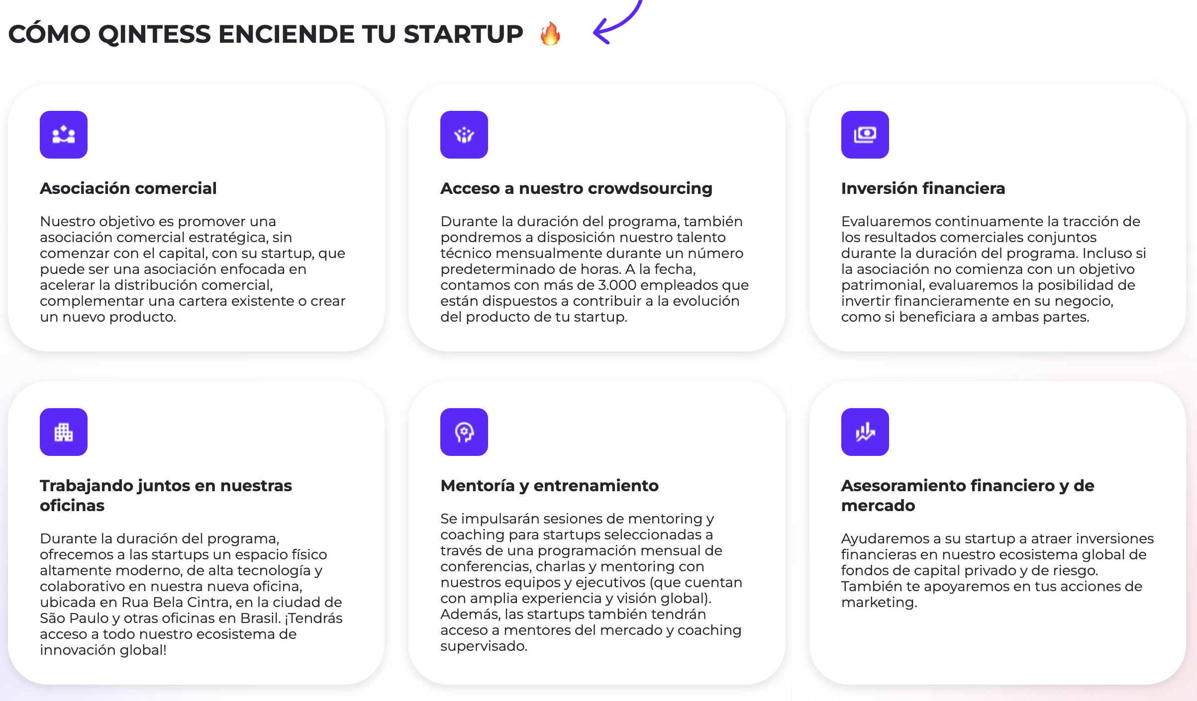
Terceira edição

Slide 73
Modernização do sistema QINTESS

Slide 74
Superando desafios de transformação digital
Transformação digitalé o processo de substituição de modelos de sistemas tradicionais e legados por alternativas digitais que melhoram o desempenho, o tempo de resposta às mudanças no mercado e a experiência do usuário. É uma jornada que passa por vários aspectos do negócio e não apenas pela tecnologia.
Os problemas que resolvemos
Não é possível mudar o que você não sabe.
Documentar sistemas legados manualmente não é viável
O conhecimento dos negócios está no sistema herdado
Sem cenário atual, sem jornada segura
Os sistemas herdados levaram anos para serem desenvolvidos ou personalizados e sua documentação, durante todo o seu ciclo de vida, não é atualizada corretamente.
Sem conhecimento profundo e detalhado, não é possível iniciar um processo de modernização.
Documentar manualmente os sistemas legados, buscando entender a arquitetura do sistema, dados, APIs, regras de negócios e outros componentes não é viável e levará um tempo precioso na jornada de transformação.
A maioria das regras de negócios está dentro do sistema herdado e não está devidamente documentada de uma maneira padronizada fora do código. É comum que o histórico da funcionalidade tenha sido perdido com o tempo, ou seja, apenas o sistema legado mantém as informações do que está sendo feito.
Não é possível definir uma jornada de transformação digital segura, gradual e ágil sem entender a arquitetura herdada, como ela usa a malha digital, quais problemas de negócios são resolvidos e como.

Slide 75
O que fazemos
1 - Definição clara dos objetivos da Transformação Digital.
2 - Inventory and documentation of legacy systems base to be modernized.
3 - Automatic generation through AI of complete documentation of legacy systems and business processes involved.
4 - Definition of the modernization strategy to be adopted and definition of the modernization architecture.
5 - Delivery of the Qintess System Modernization journey with AI/ML platform
6 - Activation of the Support Service from the first delivery.
1 - Definição objetiva clara de transformação digital.
Modernização de sistemas da QTINTESS
6 - Ativação do serviço de suporte a partir da primeira entrega.
2 - Inventário e documentação da base de sistemas herdados a serem modernizados.
É uma abordagem inovadora e sem precedentes desenvolvida em conjunto com a plataforma que permite a criação de uma jornada de transformação digital integrada, gradual e ágil através do entendimento do momento atual, da modernização do tecido digital e da digitalização dos processos de negócios.
QITESS AGILE
Plataforma e motor
5 - Entrega da jornada de modernização do sistema QINTESS com a plataforma AI/ML.
3 - Geração automática através da IA ​​de documentação completa de sistemas herdados e processos de negócios envolvidos.
4 - Definição da estratégia de modernização a ser adotada e definição da arquitetura de modernização.

Slide 76

Como fazemos
Jornada de transformação digital
Definição da estratégia a ser usada para a modernização
Definição da arquitetura para a modernização dos sistemas herdados
Definição da arquitetura da infraestrutura de malha digital
Criação de habilidades técnicas e funcionais
Criação de esquadrões multidisciplinares
Entrega através da metodologia ágil
Apoiar a implantação do ambiente de transformação
Entrega do sistema legado modernizado e transformado.
Sistemas Legados de Código Fonte de Código
Padrão de reconhecimento
Padrão de exclusão
Parametrização
Tabela de símbolos
Base de conhecimento e AI
Inventário/mapeamento
Migração automática de código
Identificação de bancos de dados
Sistemas/objetos de relacionamento
Relacionamento de sistemas/banco de dados
Realocação de dados sensíveis
Fontes legadas mapeadas
Conhecimento de aplicações
Interface com os parceiros
APIs (nuvem)
Dados de exportação/importação
Plataforma &MOTOR
Entrega de jornada QSTUDIO QTUDIO QUINTES
Modernização de sistemas da QTINTESS

Slide 77


Nossos clientes
A quem servimos!
Ao longo de nossa história, tivemos o privilégio de participar dos processos de transformação de negócios de centenas de empresas, acelerando sua jornada de transformação digital e oferecendo resultados concretos e sustentáveis.
77

Slide 78

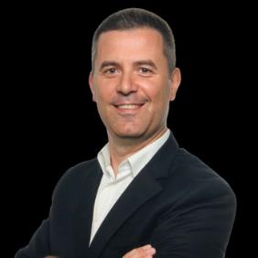
Contate-nos
Nuno Oliveira
CTO global, vice -presidente
nuno.olivira@qintess.com

Slide 79

Nós somos
QITESS!

Slide 80
Apêndice

Slide 81
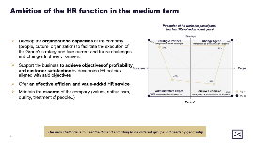
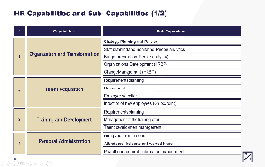
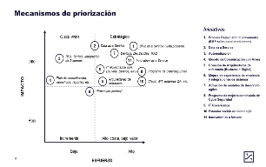
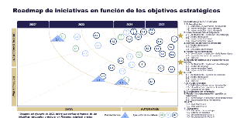
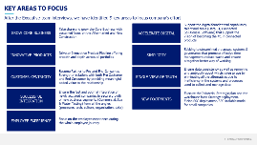
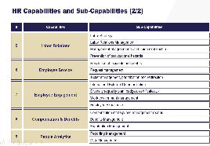
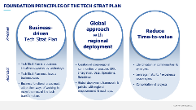
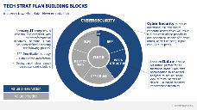
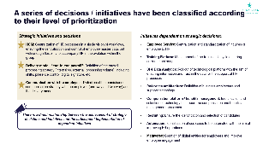
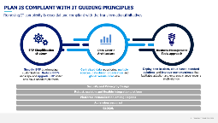
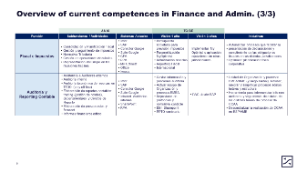
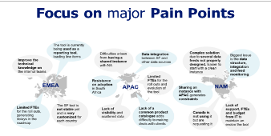
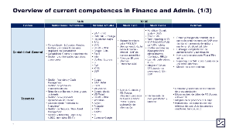
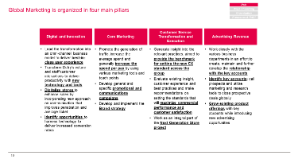
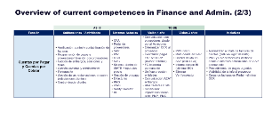




NegóciosAcionado Arquitetura É um parceiro de negócios-Exemplos de entregas
Ilustrativo
Area Vision / Strategic drivers
Capabilities Mapping
Prioritization, Roadmap & Initiatives
ROADMAP: AS IS / TO BE Systems
“Pain points”
BOM playbook
Alinhe com os negócios para se tornar um parceiro proativo

Slide 82














NegóciosAcionado Arquitetura Melhorar a eficácia da TI-Exemplos de entregas
Ilustrativo
Enterprise Architecture Governance
Setup and Run new models
Key IT Processes
Delivery Optimization Model – CoE’s
Garanta os níveis máximos de eficiência e de serviço do OPEX, PEX e CAPEX

Slide 83











NegóciosAcionado Arquitetura Tecnologia como uma vantagem competitiva-Exemplos de entregas
Ilustrativo
Architecture Reference models
Application / Platform Inventory
Domain mapping and categorization / Business Alignment
Business Value vs Application Quality
From Value Preservation to Value Creation
Aproveitando tendências e soluções do mercado

Slide 84













NegóciosAcionado Arquitetura Serviços de consultoria de arquitetura-Exemplos de entregas
Ilustrativo
Corporate Strategy leveraging Technology
New Business Models
Recomende caminhos de arquitetura, Do's e não com base em experiências executivas

Slide 85







NegóciosAcionado Arquitetura Proteger ativos da organização-Exemplos de entregas
Ilustrativo
Cybersecurity Strategy and Enablement
Concentre -se na estratégia de segurança e nas principais iniciativas de impacto

Slide 86
























Boosters- Ferramentas e artefatos
Paisagem Visão geral
NegóciosProcesso Capacidade Mapa
Aplicativo para processocapturar
Gerenciamentopainel
Estado atual Avaliação
MigraçãoDestinoAnálise
NegóciosCrescimento Aquecer Mapa
Risco AnáliseDr & Backup Recursos
Risco Mitigação estratégia
CustoRedução Estratégia
Lógico para físico aplicativo mapeamento
Candidatooportunidade priorização
TecnologiaPortfólioPerfil
Tecnologia Pilha Avaliação
Transformação Iniciativas
Para-SerAplicativo Paisagem
PropostoFuturoEstado- Bi
Transformação Roteiro
Aplicativo transição mapa
Projetopainel
Aplicativo Inventário
Tecnologia pilha
Migração Complexidade Avaliação
Aplicativo Migração Análise

Slide 87
Controle de acesso a dados - diferenciação
Cost Benefit | Value Prop | Replaces | Replaces Take Away
3 to 8x cost savings | Automated Data Level Security Plug and play encryption as a service Separates security from the environment for each data object with automated external key store. Automation of external secrets management and rotation Automated role-based access management at the data level Data object chain of custody for compliance beyond environment boundaries. Massive cost savings with layer on security insurance | Hashicorp Skyflow Fortanix aKeyless CyberArk BeyondTrust Thales | Automates security, access, and compliance management. Services offer localized encryption as a manual request, tied to the environment. Security and compliance do not extend beyond a single environment. Secrets are not automatically rotated per data record, leading to increased overhead. Lack of a secure chain of custody for compliance necessitates additional access management and logging layers. Role-based data security access is limited to applications and networks, not bound to the data.
 |  |  | Example: akeyless makes a copy of your keys and stores the keys for your data in the cloud, thus enabling data exfiltration

Slide 88
Controle de acesso a dados -Diferenciação
Controle de acesso a dados - diferenciação
Cost Benefit | Value Prop | Replaces | Replaces Take Away
2 x cost savings | XQ integrates encryption, DLP, and Data Access Control directly to data for streamlined security. Enables immediate identification and real-time mitigation of breaches. Implements DLP policies at the granularity of individual data objects with dynamic access adjustments. Oversees DLP across all platforms, guarding against data exfiltration, ransomware double extortion, and insider threats. Provides comprehensive protection by addressing threats posed by network administrators and similar entities. | WIZ Zscalar Digital Guardian DLP platform/ Fortra Symantec Data Loss Prevention Forcepoint DLP Trelix DLP Capture Trellix Data Loss Prevention (DLP) Endpoint | Ensures every data packet is uniquely encrypted from the edge, preventing lateral movement in case of a breach. The competition DLP scans existing environments for breaches, while the solution enables DLP policies across all environments. Allows data revocation at any time, georestriction, and time-restricted DLP policies at the data object level. Logs data access across the digital estate, providing forensic-level audit logs and real-time breach notifications. Forcepoint DLP classifies data and restricts access but lacks individual per-file encryption, cross-platform security, and data revocation ability.
 |  |  | Example: Forcepoint does not protect cloud data from network admins, insider threats, aging credentials, or geolocation-based access restrictions.

Slide 89
Baixocódigo
Istopodeajuda você impulsionar seu desenvolvimento
Critérios
BaixoCódigo
Tradicional Desenvolvimento
Responsabilidade
ISTOdesenvolvedoresecidadão desenvolvedores​ ​
EspecializadoISTOdesenvolvedores
Tempopara lançar​
1para4semanas obrigado paraarraste ederrubar editores, CI/CD (contínuo integração/contínuo entrega), Nuvem nativa
4para6meses de desenvolvimento, Ci/cdcriação, Nuvemconfiguraçãoeimplementação
Custos​
Maioria baixo código plataformas trabalhar sobreumsubscriçãobase,permitindo você para pagarcomoseu negócios cresce. Isto também faz redução mais fácil.
Você precisar antecipadamente investimento para um experiente desenvolvimentoequipe,infraestrutura configurar, eem andamento gerenciamento.
Vocêpodereutilizar diferente recursosecódigoblocos deum baixo código aplicativo para outro para rápido desenvolvimento.
.
Enquanto isso é não impossível para reutilizar códigodeum alto código aplicativo para outro, Assim,isto seria exigirummuito de Ajusteemanobrar - todos de qualpode ser um tempo-consumindo processo
​
Reutilização
Escalabilidade
Altamente escalável dependendo sobre demanda
​
Precisar paraplano econstruir de acordo com para escala
Segurança
Dedicado apoiarequipeoferecido por o baixo código plataforma.
.
Seu internoEquipevaiserresponsável para fornecendo apoiaregerenciando o aplicativo

